Slide 1
第5节 推理规则和证明方法
基本概念
推理规则
证明方法
应用举例

Slide 2
数理逻辑的主要任务是用逻辑的方法研究数学中的推理。所谓推理是指从前提出发，应用推理规则推出结论的思维过程。任何一个推理都由前提和结论两部分组成。前提就是推理所根据的已知命题，结论则是从前提出发通过推理而得到的新命题。要研究推理，首先应该明确什么样的推理是有效的或正确的。

Slide 3
例 1.5-1 设x 属于实数，P : x是偶数，Q : x²是偶数。 例 1.5-2

Slide 4
例 1.5-3 例 1.5-4

Slide 5
例1.5-1和例1.5-4的推理是正确的， 例 1.5-2和例1.5-3的推理是不正确的。 由此可见，有研究推理规则的必要。 推理规则是正确推理的依据，而正确推理对任何一门科学都是重要的。

Slide 6
对任一永真蕴含式A ⇒ B来说，如果前提A为真，则可保证B为真. 因此不难看出， 任一个永真蕴含式都可作为一条推理规则。

Slide 7
例,¬P∧(P∨Q)⇒ Q 代表以下规则，叫做析取三段论。
举一个例子，说明这条推理规则是正确的。
设P: 他在钓鱼，Q: 他在下棋。

Slide 8
一. 基本概念
定义1 设H₁，H₂，…，H_{n}和C是n+1个命题公式，若H₁∧H₂∧…∧H_{n}⇒C，则称C为H₁，H₂，…，H_{n} 的有效结论。也称C可由H₁，H₂，…，H_{n} 逻辑的推出。H₁，H₂，…，H_{n}叫做C的一组前提。
特别的，若A⇒B，则称B是A的有效结论
说明：
有效结论仅指推理正确，它的真假与否，与前提的真假有关。

Slide 9
说明: 在形式逻辑中,我们并不关心结论是否真实,而主要关心结论是否可以由给定的前提推出来,我们只注意推理的形式是否正确.因此,有效结论并不一定是正确的,只有正确的前提经过正确的推理得到的逻辑结论才是正确的. 这就是定义中只说C 是H₁∧H₂∧…∧H_{n} 的有效结论而不说是正确结论的原因。 “有效”是指结论的推出是合乎推理规则的。

Slide 10
证明C是A的有效结论的方法就是判别永真蕴含的方法.
前面我们介绍的论证方法有真值表法、等值演算法、
主析（合）取范式法。
10

Slide 11
1 真值表法
构造命题公式H₁ ∧ H₂ ∧ …… ∧ H_{n} → C的真值表，若为永
真，H₁ ∧ H₂ ∧ …… ∧ H_{n} ⇒ C 推理正确。
例：证明((P∨Q)∧┐Q) ⇒ P
P | Q | P∨Q | ┐Q | (P∨Q)∧┐Q | ((P∨Q)∧┐Q)→P
0 | 0 | 0 | 1 | 0 | 1
0 | 1 | 1 | 0 | 0 | 1
1 | 0 | 1 | 1 | 1 | 1
1 | 1 | 1 | 0 | 0 | 1
11

Slide 12
2. 等值推演法
为说明H₁∧H₂∧…∧H_{n}⇒C为有效论证，既要说明H₁∧H₂∧…∧H_{n}→C为重言式，则可利用逻辑恒等式、蕴含式等将推理的形式结构等值推演以判断是否为重言式。
例 说明下述论述的有效性：若a是奇数，则a不能被2整除；若a是偶数，则a能被2整除，因此，如果a是偶数，则a不是奇数。
令 P：a是奇数；Q：a能被2整除；R：a是偶数
上述推理的形式结构为：(P→¬Q)∧(R→Q) → (R→¬P)

Slide 13
(P→¬Q)∧(R→Q) →(R→¬P)
⇔ (¬P∨¬Q)∧(¬R∨Q) →(¬R∨¬P)
蕴含表达式
⇔ ¬((¬P∨¬Q)∧(¬R∨Q))∨(¬R∨¬P)
蕴含表达式
⇔ (P∧Q)∨(R∧¬Q)∨(¬R∨¬P)
德.摩根律；双重否定律
⇔ ((P∧Q)∨¬P)∨((R∧¬Q)∨¬R)
交换律；结合律
⇔ (Q∨¬P)∨(¬Q∨¬R)
分配律；排中律；同一律
⇔ ¬P∨(Q∨¬Q)∨¬R
交换律；结合律
⇔ T
排中律；零律

Slide 14
除了真值表法、等值演算法，验证推理是否正确的方法还有主析取范式法和蕴含演算法。当推理中包含的命题变元较多时，以上4种方法的演算量太大，给推理带来了困难。为此引入命题逻辑的推理理论。命题逻辑的推理是一个描述推理过程的命题公式序列，其中的每个命题公式或者是已知前提，或者是由某些前提应用推理规则得到的结论(中间结论或推理中的结论)---逻辑推理法：应用推理规则证明。

Slide 15
二. 推理规则
1. 最常用的推理规则

Slide 16
2. 逻辑恒等式
一个恒等式A⇔B，就是A⇒B和B⇒A同时成立的意思，所以恒等式也是推理规则。

Slide 17
3. 永真蕴含式与代入规则
永真蕴含式和恒等式都是重言式，对其中的变元可应用代入规则，所以代入规则也是推理规则。

Slide 18
4. 规则P（前提引入规则）:
在推导的任何步骤上都可以引入前提。
5. 规则T（结论引入规则）:
在推导中，如果前面有一个或多个公式永真蕴含S，则可把S引进推导过程。（即前面推导出的结论可以当做新的前提引入）（要注明用的什么公式）

Slide 19
证明(Proof)是有效论证的展开，是一个描述推理过程的命题公式序列A1，A2，...，An，它们或者是前提，或者是公理，或者是居先公式的结论，这些结论都必须根据推理规则得出。满足这样条件的公式序列A1，A2，...，An被称为结论An的证明。

Slide 20
三. 证明方法
1. 直接推理
直接推理的基本思想是：由一组前提出发，利用一些公认的规则，根据已知的等价式或蕴含式，推演得到有效结论。
例2 用直接推理法证明(P→Q)∧(Q→R)∧P⇒R
证明: 步骤 断言 根据
1 P→Q P
说明：证明过程一般
写成三列
2 P P
3 Q T,1,2,假言推理
第1列 序号
4 Q→R P
第2列 当前结论
5 R T,3,4,假言推理
第3列 得到当前结论的
理由

Slide 21
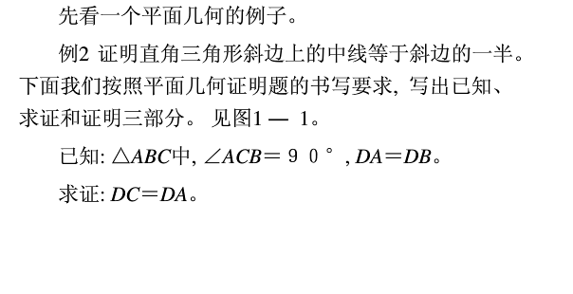
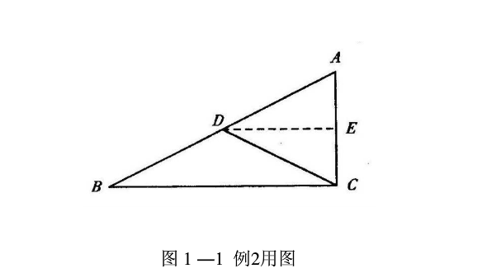
21

Slide 22
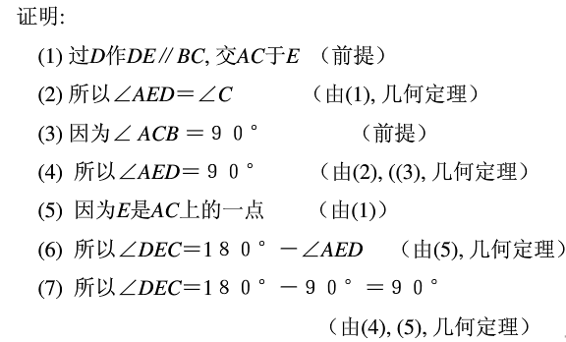
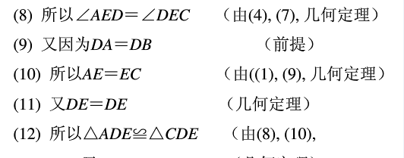
22

Slide 23
例.如果考试及格，那我高兴。若我高兴，那么我饭量增加。
我的饭量没增加，所以我考试没有及格。试对上述论证构造证
明。
解：（先符号化）设P：我考试及格. Q：我高兴。R：我饭量
增加。
上述推断可表示为
(P→Q)∧(Q→R)∧┐R⇒┐P
证: 步骤 断 言 根 据
1 Q→R P
2 ┐R P
3 ┐Q T，1，2 I₄
4 P→Q P
5 ┐P T，3，4 I₄
23

Slide 24
例 求证¬(P∧Q)∧(Q∨R)∧¬R ⇒ ¬P
证明：
步骤 断言 根据
1 Q∨R P
2 ¬R P
3 Q T ,1,2 I₅
4 ¬(P∧Q) P
5 ¬P∨¬Q T ,4,E₁₁
6 ¬P T,3,5 I₅
注
公式E₁₁为：¬(P∧Q) ⇔ ¬P∨¬Q

Slide 25
例4 证明 (P∨Q)∧(P→R)∧(Q→S)⇒ S∨R
证明：步骤 断言 根据
1 P∨Q P
2 ¬P→Q T,1,E₁₄
3 Q→S P
4 ¬P→S T,2,3,I₆
5 ¬S→P T,4,E₂₄
6 P→R P
7 ¬S→R T,5,6,I₆
8 S∨R T,7,E₁₄

Slide 26
2.间接推理
间接推理常有下列两种方法：
(1) CP规则 （演绎定理）
有时要证明的有效结论是一个条件命题，即要证明：
H₁∧H₂∧…∧H_{n}⇒(A→B)
其中，H₁，H₂，…，H_{n}，A，B是命题公式。
令 S⇔H₁∧H₂∧…∧H_{n}
则上式可以简化为 S⇒(A→B)

Slide 27
由蕴含的定义有 1⇔S→(A→B)⇔¬S∨(¬A∨B)
⇔(¬S∨¬A)∨B⇔¬(S∧A)∨B
⇔(S∧A)→B
⇔ H₁∧H₂∧…∧H_{n}∧A→B
即 H₁∧H₂∧…∧H_{n}∧A⇒B
所以，要证明H₁∧H₂∧…∧H_{n} ⇒(A→B)，只需证明H₁∧H₂∧…∧H_{n}∧A⇒B，其中A叫做附加前提。
这种间接推理方法称为CP规则。

Slide 28
例6 用CP规则证明：(P→(Q→R))∧(¬T∨P)∧Q⇒T→R
证明： 步骤 断言 根据
1 T P(附加前提)
2 ¬T∨P P
3 P T,1,2,析取三段论
4 P→(Q→R) P
5 Q→R T,3,4,假言推理
6 Q P
7 R T,5,6,假言推理
8 T→R CP规则

Slide 29
例7 证明推理 前提：¬P∨¬Q, ¬P→R, R→¬S；结论： S→¬Q
证明： 步骤 断言 根据
1 S P(附加前提)
2 R→¬S P
3 ¬R T,1,2,I₄
4 ¬P→R P
5 P T,3,4,I₄
6 ¬P∨¬Q P
7 ¬Q T,5,6,析取三段论
8 S→¬Q CP规则

Slide 30
(2) 归谬法
设要证明 H₁∧H₂∧…∧H_{n} ⇒C
其中，H₁，H₂，…，H_{n}，C是命题公式。
令 S⇔H₁∧H₂∧…∧H_{n}
则上式可以简化为 S⇒C
由蕴含的定义有 1⇔S→C⇔¬S∨C
两边否定 0⇔S∧¬C⇔
H₁∧H₂∧…∧H_{n}∧¬C
即要证明C是前提H₁，H₂，…，H_{n}的有效结论，只须证明
H₁∧H₂∧…∧H_{n}∧¬C⇔0

Slide 31
上式等价下面两式：
0⇒H₁∧H₂∧…∧H_{n}∧¬C
H₁∧H₂∧…∧H_{n}∧¬C⇒0
根据条件联结词的定义，前一式显然成立。
所以要证明
H₁∧H₂∧…∧H_{n}⇒C，
只需证明
H₁∧H₂∧…∧H_{n}∧¬C⇒0
其中，¬C叫做附加前提。
这种间接推理方法称为归谬法，它就是常说的反证法。

Slide 32
例8 用归谬法证明 (P∧Q)→R，¬R∨S，¬S，P⇒¬Q
证明： 步骤 断言 根据
1 Q P(假设前提)
2 ¬R∨S P
3 ¬S P
4 ¬R T,2,3,析取三段论
5 (P∧Q)→R P
6 ¬(P∧Q) T,4,5,拒取式
7 ¬P∨¬Q T,6,德摩根律
8 P P
9 ¬Q T,7,8,析取三段论
10 Q∧¬Q(矛盾) T,1,9,合取式

Slide 33
例9 用归谬法证明P→Q，¬(Q∨R)可逻辑推出¬P
证明： 步骤 断言 根据
1 P→Q P
2 P P(假设前提)
3 Q T,1,2,假言推理
4 ¬(Q∨R) P
5 ¬Q∧¬R T,4,德摩根律
6 ¬Q T,5,化简律
7 Q∧¬Q (矛盾) T,3,6,合取式

Slide 34
四. 应用举例
例10 判断下述推理是否正确“若a是奇数，则a不能被2整除。若a是偶数，则a能被2整除。因此，如果a是偶数，则a不是奇数。”
证明：
令P：a是奇数，Q：a能被2整除，R：a是偶数
上述推理可表示为 (P→¬Q)∧(R→Q)⇒(R→¬P)
证明如下
1 P→¬Q P(附加前提)
2 Q→¬P T,1,逆反律,双重否定律
3 R→Q P
4 R→¬P T,2,3,前提三段论

Slide 35
例11 现有如下条件：若小张喜欢数学，则小李或小赵也喜欢数学；若小李喜欢数学，则他也喜欢物理。小张确实喜欢数学，可小李不喜欢物理。试证明小赵喜欢数学。
证明：
令 P：小张喜欢数学，Q：小李喜欢数学，
R：小赵喜欢数学，S：小李喜欢物理
上述推断可表示为
(P→(Q∨R))∧(Q→S)∧P∧¬S⇒R

Slide 36
(P→(Q∨R))∧(Q→S)∧P∧¬S⇒R
证明如下 步骤 断言 根据
1 Q→S P
2 ¬S P
3 ¬Q T,1,2,拒取式
4 P→(Q∨R) P
5 P P
6 Q∨R T,4,5,假言推理
7 R T,3,6,析取三段论

Slide 37
练习：构造下述推理的证明
(¬(P∧Q)∨R)∧(R→S)∧P∧¬S⇒¬Q
证法1 归谬法
1 Q P(假设前提)
2 R→S P
3 ¬S P
4 ¬R T,2,3,拒取式
5 ¬(P∧Q)∨R P
6 ¬(P∧Q) T,4,5,析取三段论
7 ¬P∨¬Q T,6,德.摩根律
8 ¬P T,1,7,析取三段论
9 P P
10 ¬P∧P(矛盾) T,8,9,合取式

Slide 38
(¬(P∧Q)∨R)∧(R→S)∧P∧¬S⇒¬Q
证法2 直接法
1 R→S P
2 ¬S P
3 ¬R T,1,2,拒取式
4 ¬(P∧Q)∨R P
5 ¬(P∧Q) T,3,4,析取三段论
6 ¬P∨¬Q T,5,德.摩根律
7 P P
8 ¬Q T,6,7,析取三段论

